Slide 1
3.2 Điều phối tiến trình (CPU Scheduler).
1. Giới thiệu.
HDH đơn chương
HDH đa chương
Cấp phát CPU cho tiến trình
Bảo vệ hoạt động của các tiến trình
Cấp phát TN
Thu hồi CPU và TN
Thông tin giữa các tiến trình
Tổ chức điều phối của HDH→2 modules : điều phối và phân phối

Slide 2
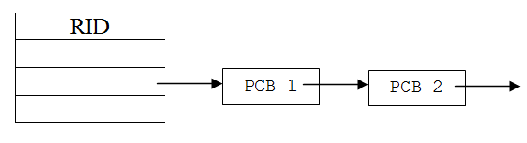
2. Tổ chức điều phối
Các danh sách sử dụng trong điều phối
Ready list : các TT đợi cấp phát CPU.
Waiting list : các TT Blocked
DS tiến trình đợi cấp phát tài nguyên

Slide 3
Các cấp độ điều phối
Phân loại TT
TT hướng I/O : thời gian hoạt động chủ yếu là I/O.
TT hướng xử lý : thời gian hoạt động chủ yếu là xử lý.
Điều phối tác vụ : chọn tác vụ (nhiều tiến trình).
Điều phối TT : chọn TT (*).
Điều phối trung gian : chọn tác vụ + chọn TT.

Slide 4

Mô hình điều phối tiến trình

Slide 5

Mô hình điều phối trung gian.

Slide 6
3. CT điều phối (Scheduler) và phân phối (Dispatcher)
CT điều phối
Chức năng
Tạo và quản lý các DS điều phối
Đưa ra các quyết định điều phối (chuyển trạng thái TT)
QĐ cấp phát và thu hồi TN
Đáp ứng các yêu cầu của HT
...
ĐK kích hoạt
Tạo, chuyển trạng thái và kết thúc TT
TT yêu cầu TN
Giải phóng TN
Yêu cầu của HT
...

Slide 7
CT phân phối
Chức năng
Chuyển ngữ cảnh
Thu hồi và cấp CPU cho TT
...
ĐK kích hoạt
TT chuyển trạng thái
...

Slide 8

Chuyển ngữ cảnh

Slide 9
4. Chiến lược điều phối TT – thuật toán lập lịch –
giải thuật điều phối.
Mục đích
Sử dụng tối đa công suất CPU
Đáp ứng tối đa các tác vụ trong 1 đơn vị thời gian
Tối thiểu thời gian chờ của TT
Tối thiểu thời gian đáp yêu cầu của TT
...
Đánh giá
Thời gian chờ của TT(*)
Thời gian hoạt động của TT
Hiệu suất sử dụng CPU
...

Slide 10
Một số giải thuật điều phối.
1/ FCFS (First Come first server)
Mô tả : cấp CPU cho TT theo thứ tự trong Ready list.
Chỉ trả lại CPU khi thực thi xong
VD :
Process T/g yêu cầu
P1 24
P2 3
P3 3
(*)

Slide 11
FCFS
VD :
Process T/g yêu cầu
P2 3
P3 3
P1 24
(*)

Slide 12
2/ SJF (Shortest- Job- First)
Mô tả : cấp CPU cho TT trong Ready list có yêu cầu thời gian
(Burst time) nhỏ nhất
Dạng :
Đặc quyền : TT thực thi xong mới trả lại CPU
Không đặc quyền : TT bị thu hồi CPU khi hết quyền ưu tiên
(thời gian yêu cầu không nhỏ nhất) hoặc thực thi xong

Slide 13
SJF Đặc quyền
VD :
Process T/đ đến T/g yêu cầu
P1 0.0 7
P2 2.0 4
P3 4.0 1
P4 5.0 4
(*)

Slide 14
SJF Không đặc quyền
VD :
Process T/đ đến T/g yêu cầu
P1 0.0 7
P2 2.0 4
P3 4.0 1
P4 5.0 4
(*)

Slide 15
3/ RR (Round Robin)
Mô tả : mỗi TT được cấp CPU theo thứ tự trong Ready lis và 1
khoãng thời gian nhỏ (quantum) để thực thi.
TT bị thu hồi CPU khi hết Quantum hoặc thực thi xong
VD :
Process T/g yêu cầu Quantum = 6
P1 15
P2 4
P3 20
P4 9
(*)

Slide 16

4/ Nhiều mức
Không điều phối giữa các mức

Slide 17

Có điều phối giữa các mức

Slide 18
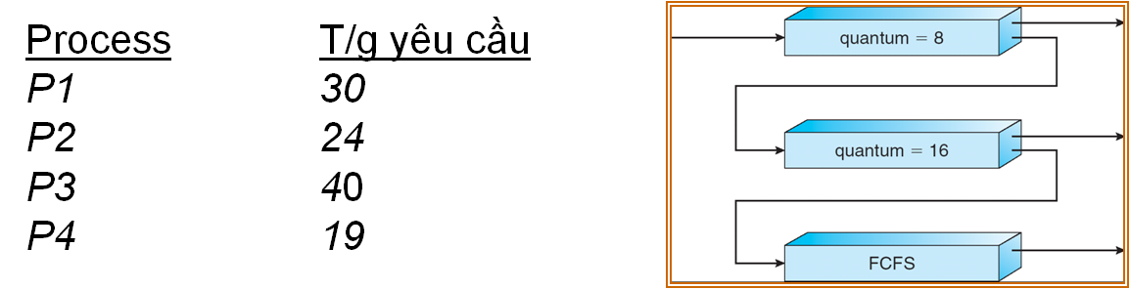
VD :
(*)

